Slide 2
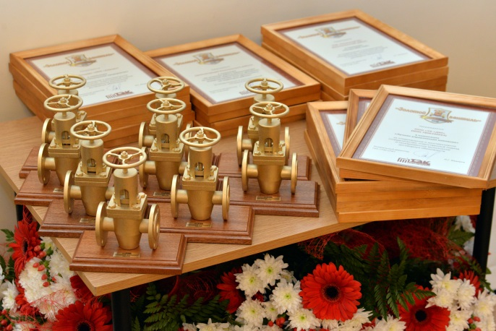
Золотой вентиль
Премия «Золотой вентиль» была учреждена ГУП «ТЭК СПб»
в 2009 году. С тех пор было вручено 75 статуэток
Критерии отбора
Своевременная и полная оплата тепловой энергии
Соблюдение всех договорных обязательств
Кардинальное решение проблемы задолженности за год
Обеспечение своевременной подготовки к отопительному сезону

Slide 3
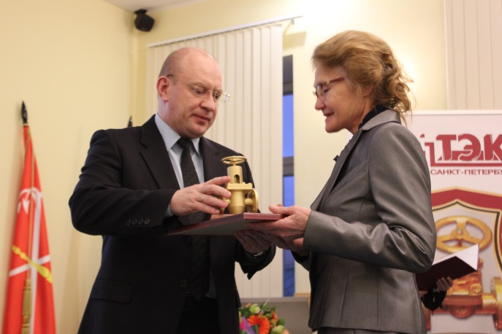
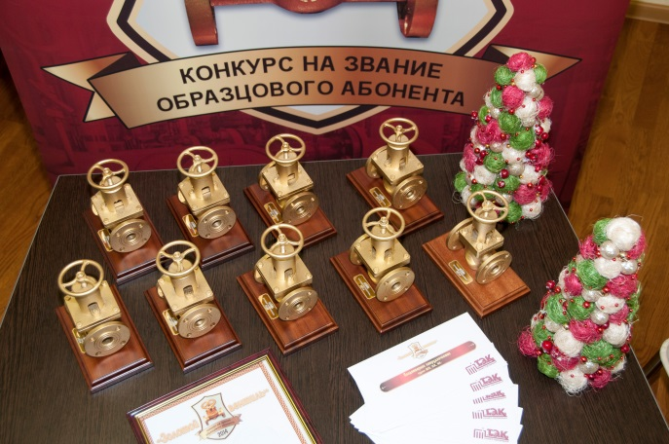
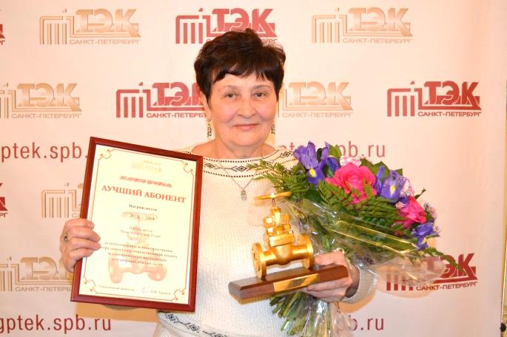
Золотой вентиль
Номинации 2009 г.
«Лучший ЖСК»
«Лучшая коммерческая организация»
Номинации 2017 г.
«Лучшее промышленное предприятие»
«За выход из тяжелой ситуации»
«Лучший застройщик»
«Лучшее ведомство федерального бюджета»
«Лучшая управляющая компания»
«Лучший жилкомсервис»
«Лучшее ЖСК, ТСЖ»
«За активную работу администрации по
снижению задолженности абонентов»

Slide 4
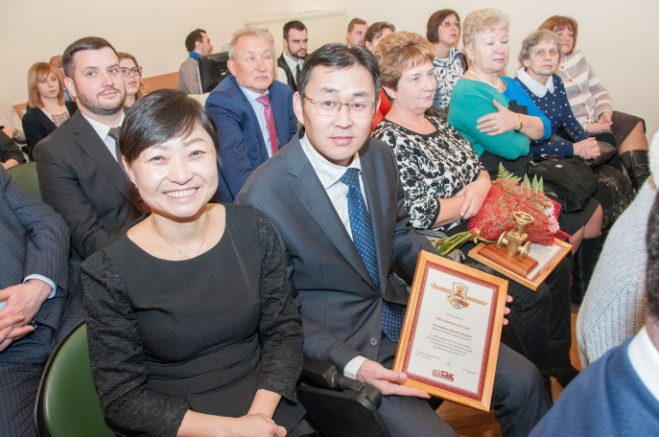
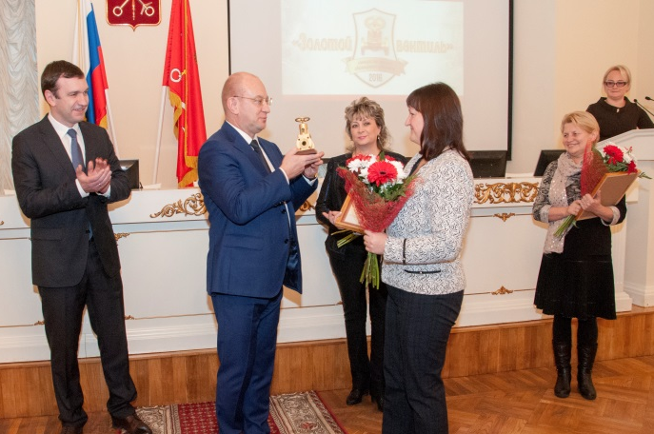
Золотой вентиль
Цели конкурса
Привлечение внимания к проблеме задолженности перед ресурсоснабжающими предприятиями
Мотивация абонентов к совершенствованию деловой этики и платежной дисциплины

Slide 5
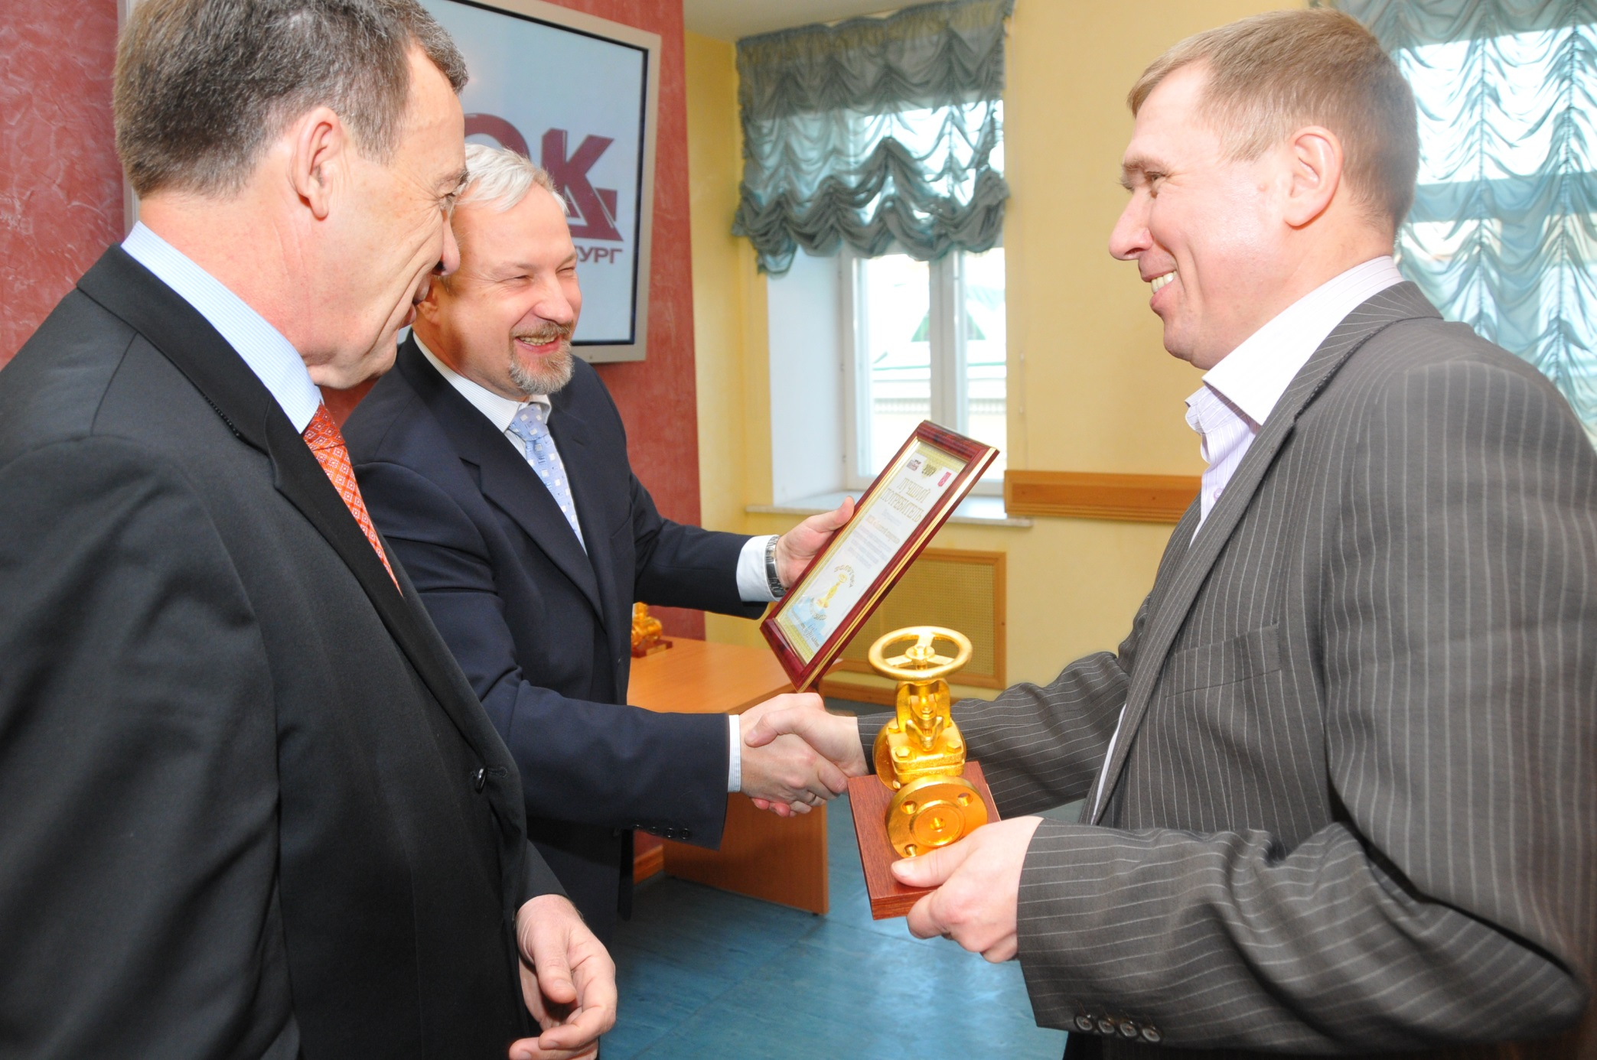
Победители 2009
ТСЖ «Ударников, 27/1»
ЖСК «Ланской квартал»
ЗАО
«Домостроительный комбинат «Блок»
ОАО
«Северо-Западный Телеком»
Петербургский филиал
ООО
«Городская Домостроительная Компания »

Slide 6
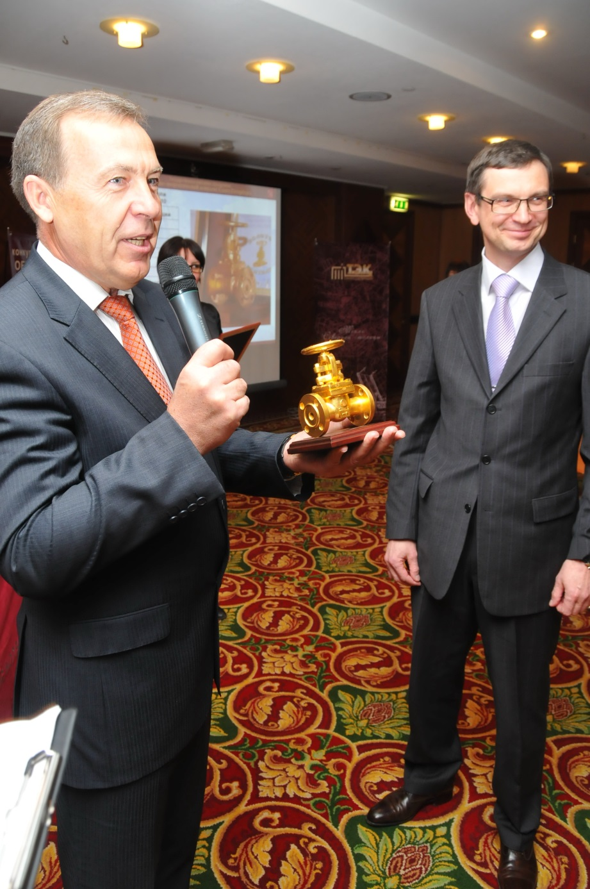
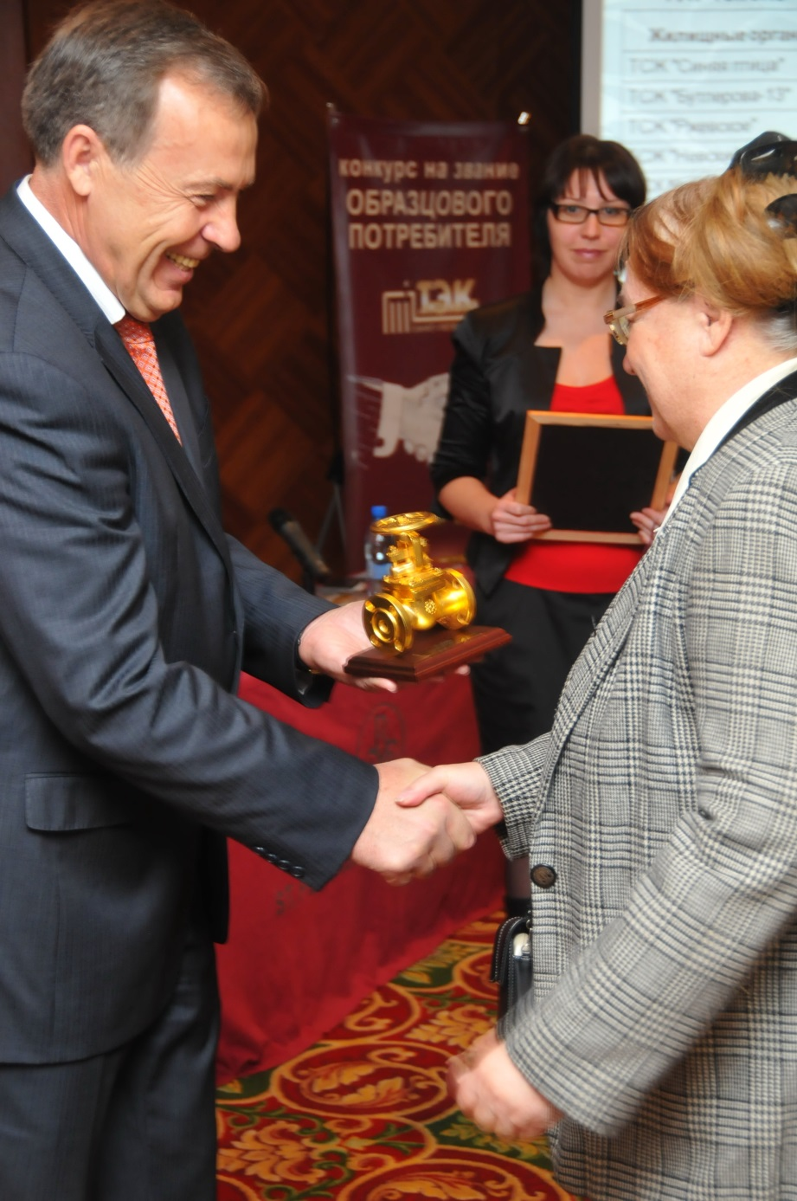
Победители 2010
Жилищные организации
ТСЖ «Синяя птица »
ТСЖ «Бутлерова-13»
ТСЖ «Ржевское»
ТСЖ «Серая цапля»
ЖСК №498
ЖСК №228
ООО «ЖКС №1 Выборгского района»
ГУПРЭП «Парголово»
Коммерческие организации
ЗАО «ЮИТ Лентек»
ОАО СМУ «Электронстрой» ОАО «Услуга»

Slide 7
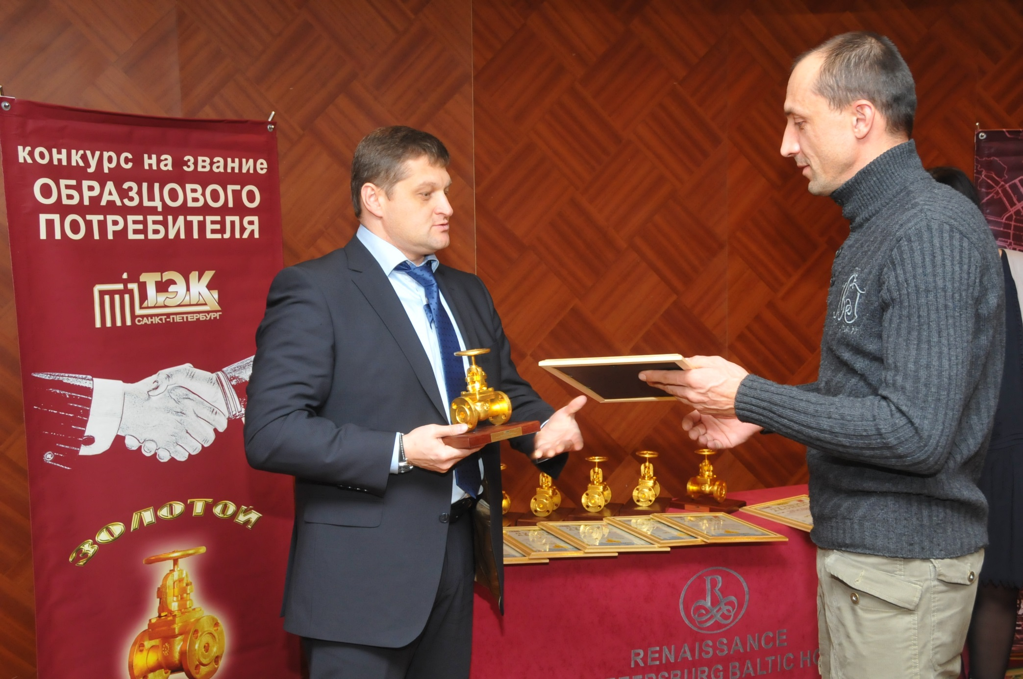
Победители 2011
Образцовые абоненты, не имевшие задолженности длительное время
ООО «Строительные системы»
ООО «ЖКС № 3 Калининского района »
ТСЖ «Авангард - 1»
ПЖСК «Приморский »
ТСЖ «Карпинского, дом 33»
ТСЖ Передовиков,д.33,корп.1
ЖСК-1073
Абоненты, сумевшие решить проблему задолженности
ТСЖ «Орловский-2»
ТСЖ «Турист»
ТСЖ «ТПК-2»
ТСЖ «Прогресс»

Slide 8
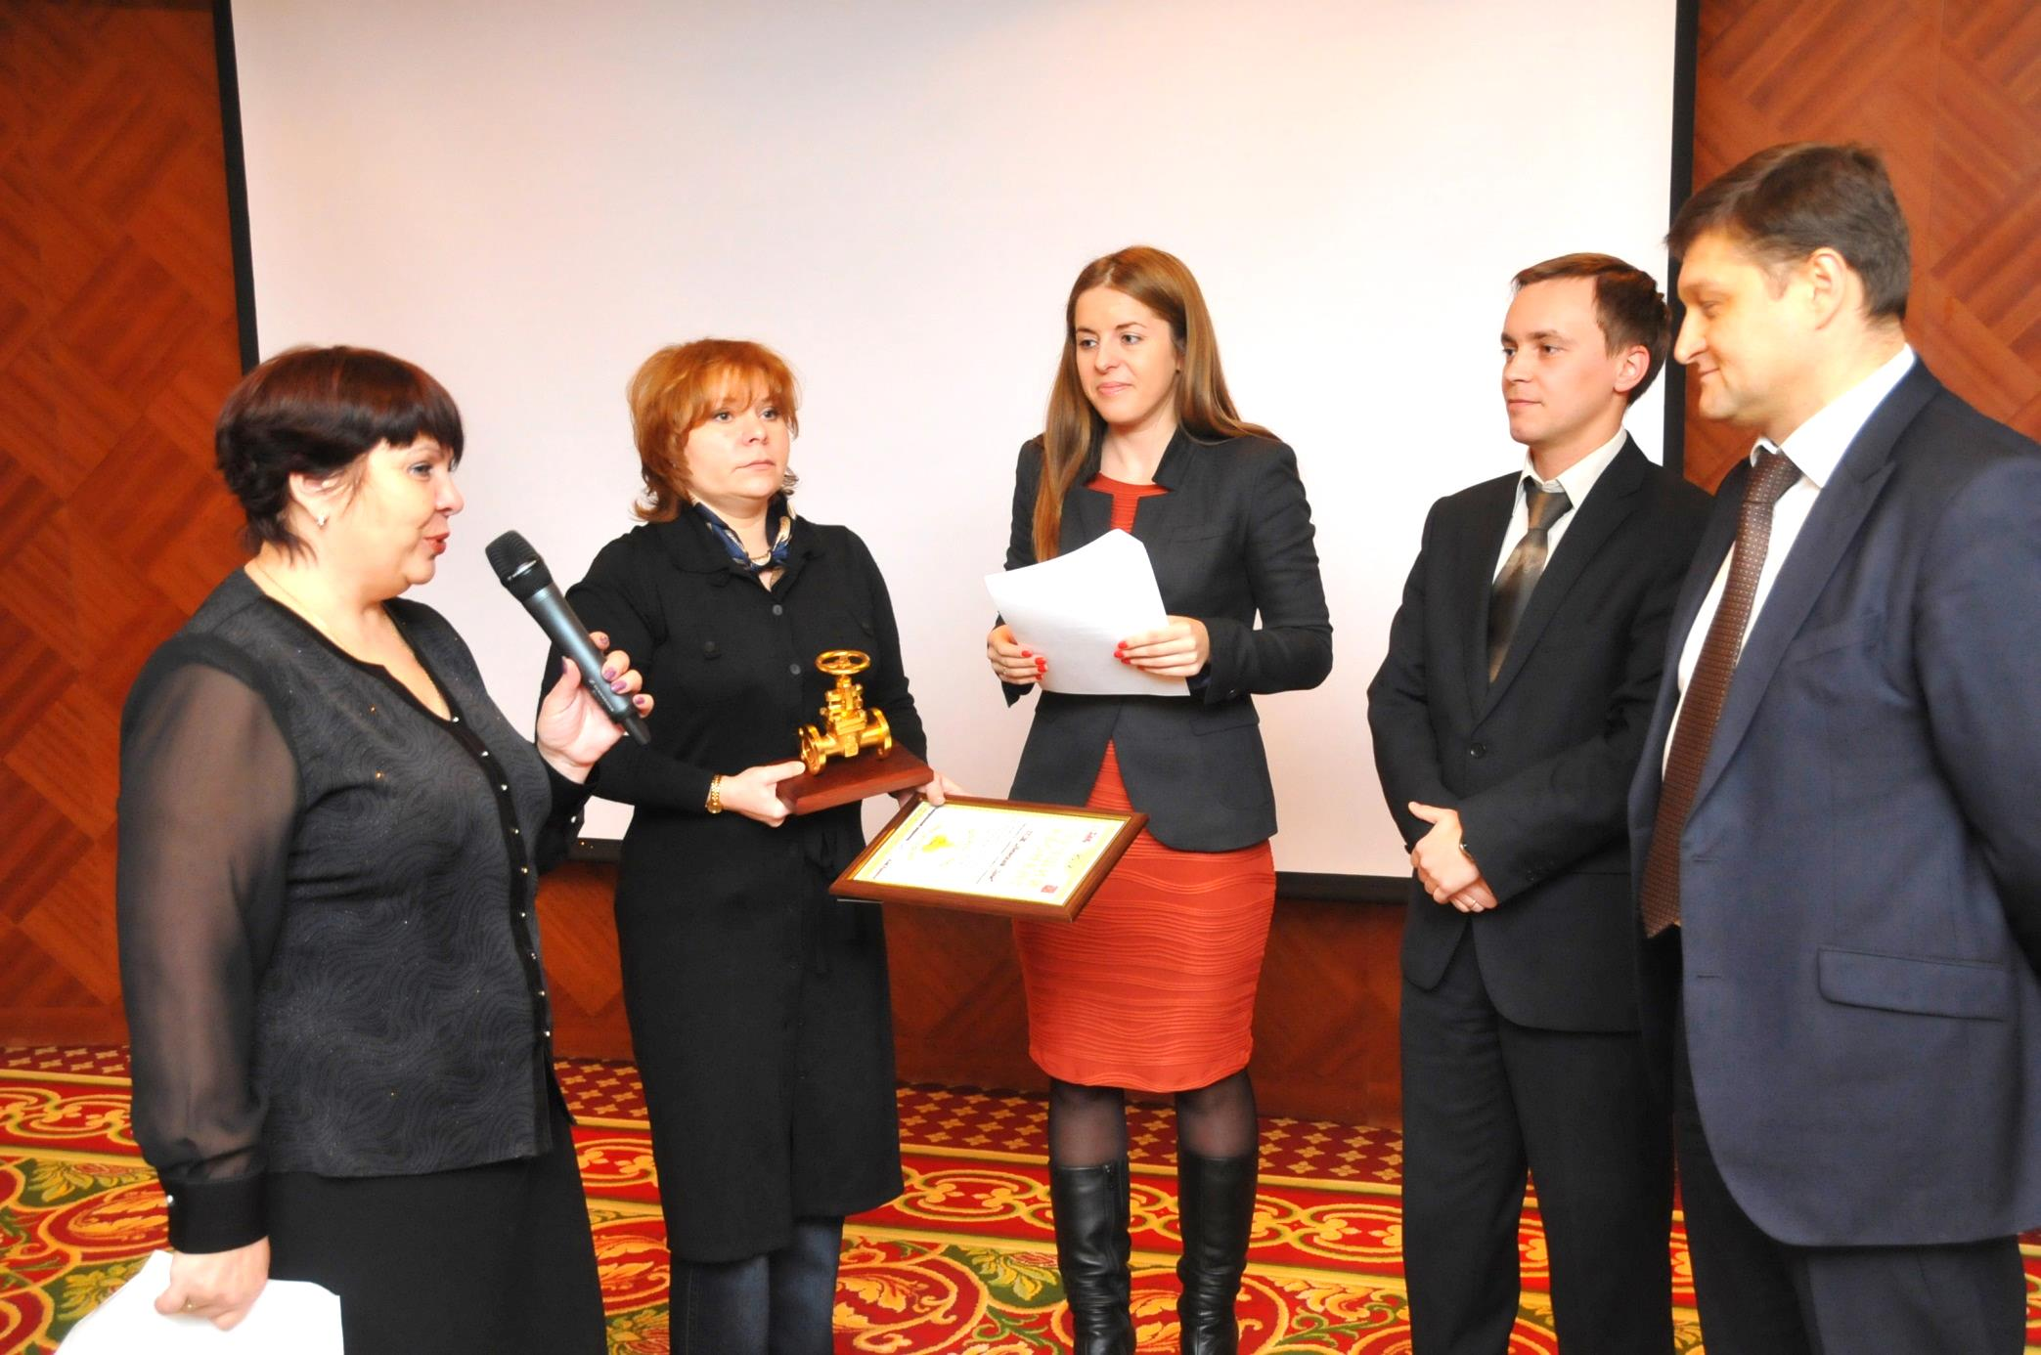
Победители 2012
Лучший абонент
среди ЖСК и ТСЖ
ЖСК № 1202
ЖСК - 246
ЖСК «Смена»
ТСЖ «Валентина»
Лучший абонент среди управляющих компаний
ООО «Строительные системы»
ООО «Жилкомсервис №2 Московского района»
ООО «Жилкомсервис №2 Калининского района»
ООО «Жилкомсервис №3 Калининского района»

Slide 9
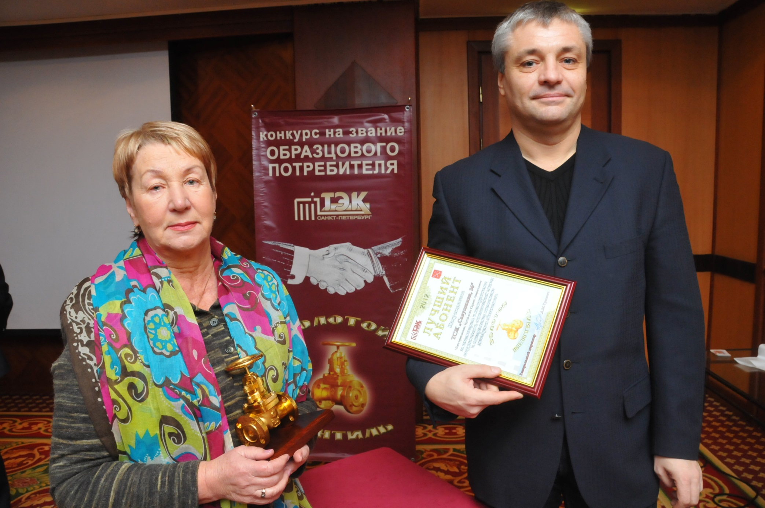
Победители 2012
Абоненты, кардинально решившие за последний год проблему задолженности
ТСЖ «Савушкина 36»
ТСЖ «Невский Дом»
ТСЖ «Проспект Энгельса, дом 145, корпус 3»

Slide 10
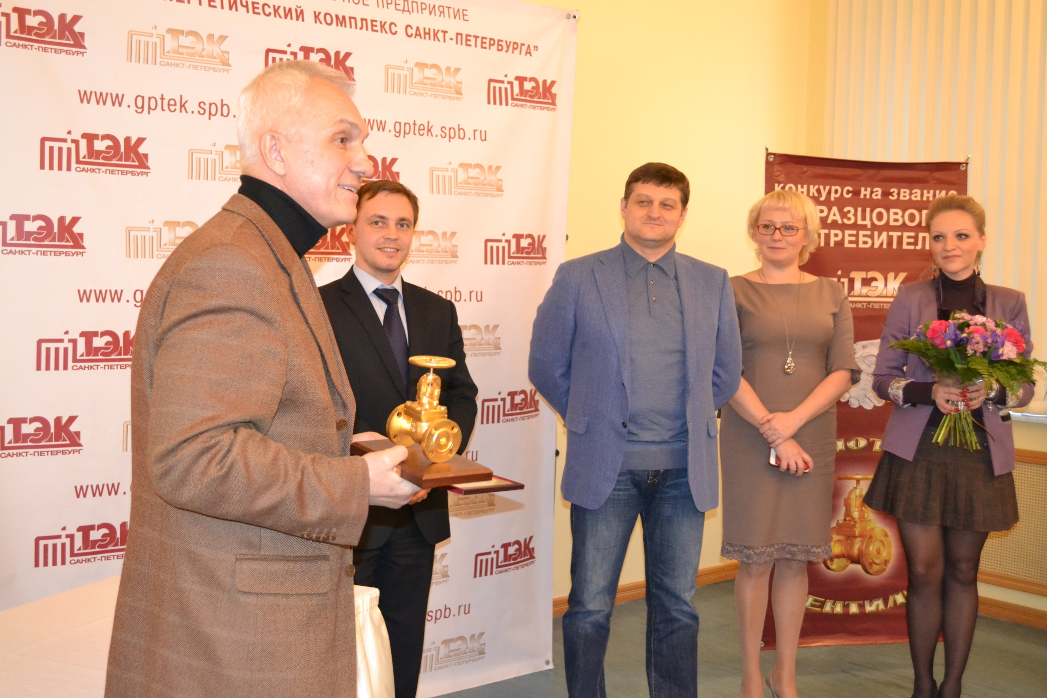
Победители 2013
ООО «ЖКС №3 Приморского района»
ООО «ЖКС №2 Калининского района»
ООО «ЖКС №3 Калининского района»
ООО «ЖКС №2 Московского района»
ООО «ЖКС №3 Московского района»
ЖСК 1064
ТСЖ «Учительская 19-2»
ТСЖ «Магистраль»
ТСЖ «Непокоренных, 10»

Slide 11
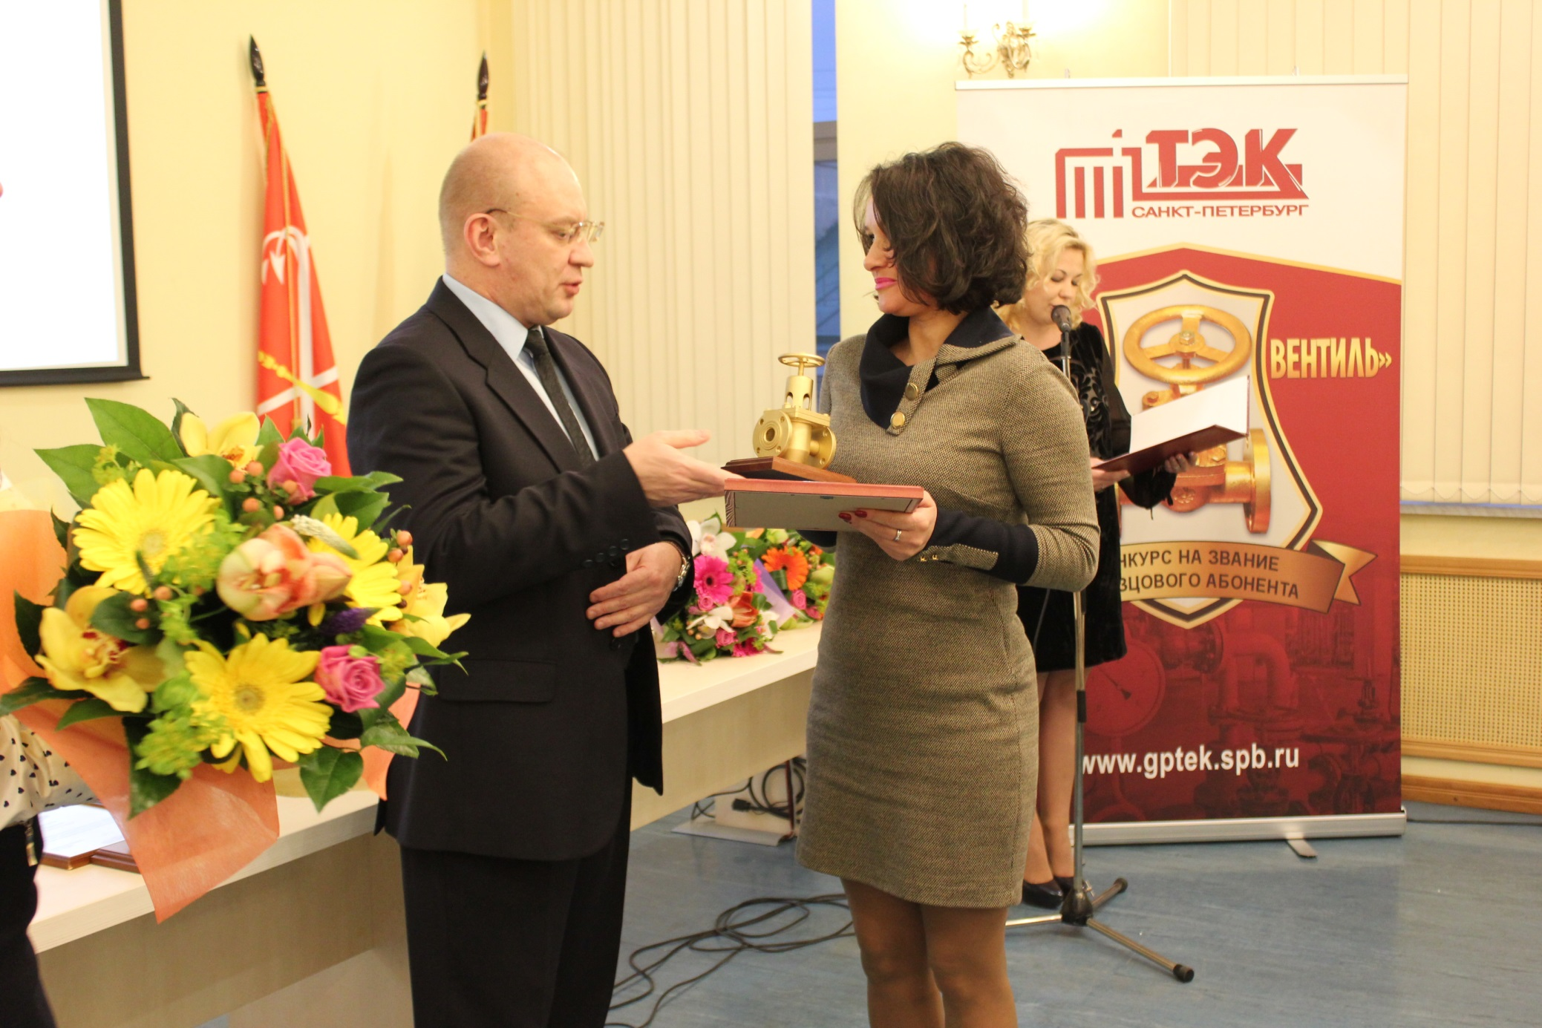
Победители 2014
ЖСК-1244
ЖСК 1335
ЖСК 1306
ЖСК-466
ООО «ЮИТ Сервис»
ООО « УК 13 квартал»
ООО
«ЖКС №3 Приморского района»
ОАО «Сити Сервис»
ТСЖ «Богатырский 36/1»
Корреспондент газеты «Петербургский дневник» Тамара Панченко

Slide 12
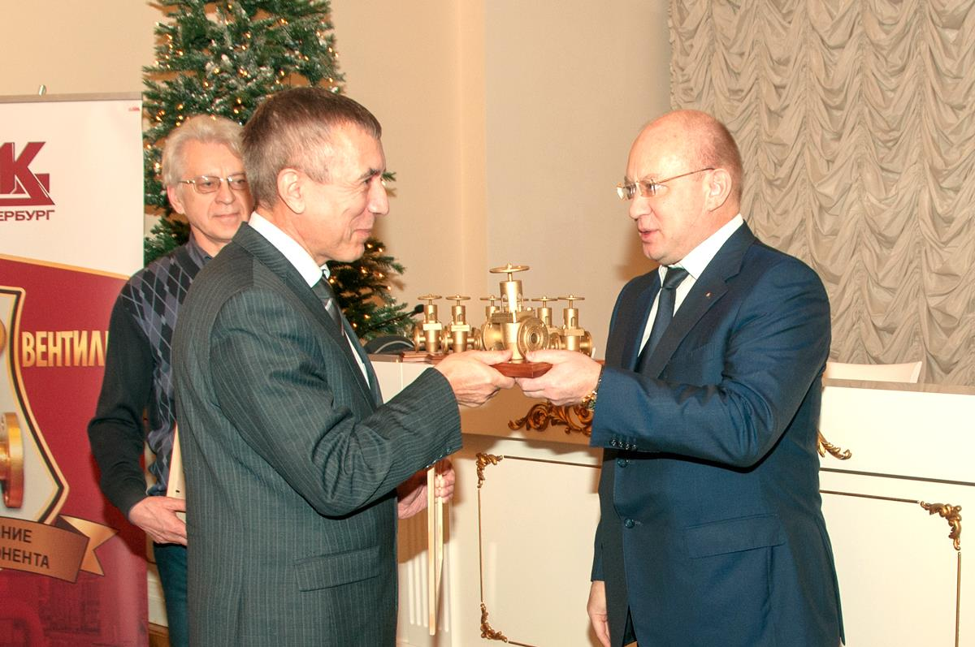
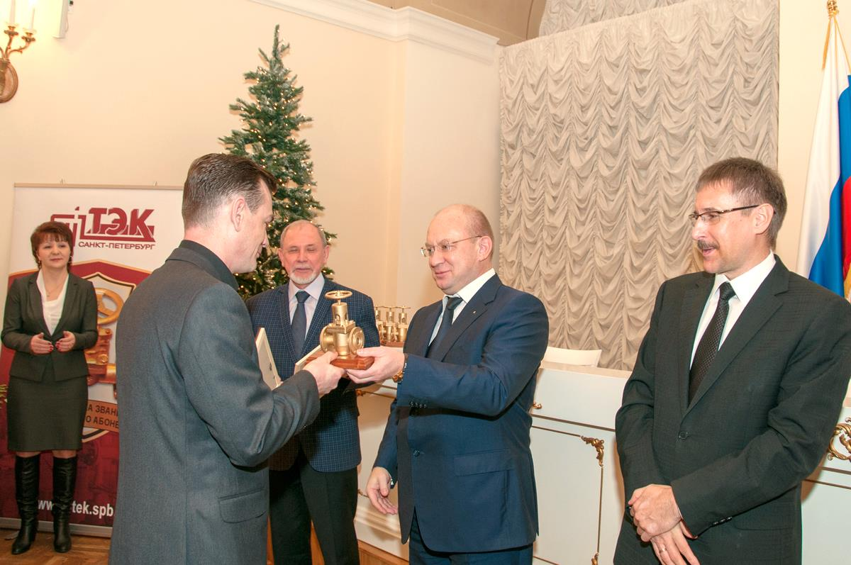
Победители 2015
Лучшая управляющая компания
ООО «Эксплуатация Главстрой-СПб»
Лучший жилкомсервис
ООО «ЖКС №2 Калининского района»
Лучшее ЖСК, ТСЖ
ТСЖ «Бадаева, 8»
За активную работу администрации района по снижению задолженности абонентов
Администрация Невского района

Slide 13
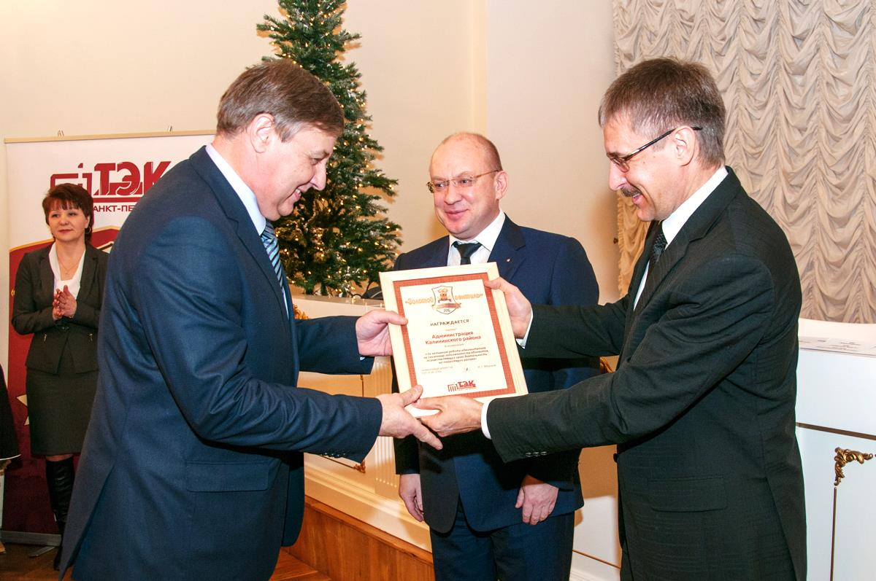
Победители 2015
Лучшее промышленное предприятие
«Данон Россия»
Лучший застройщик
ООО «ЗЕНИТ-Строй-Инвест»
За выход из тяжелой ситуации ОАО «Аэрогеодезия»
ТСЖ «Графский Пруд 2»
СПб ГБУЗ «Александровская больница»

Slide 14
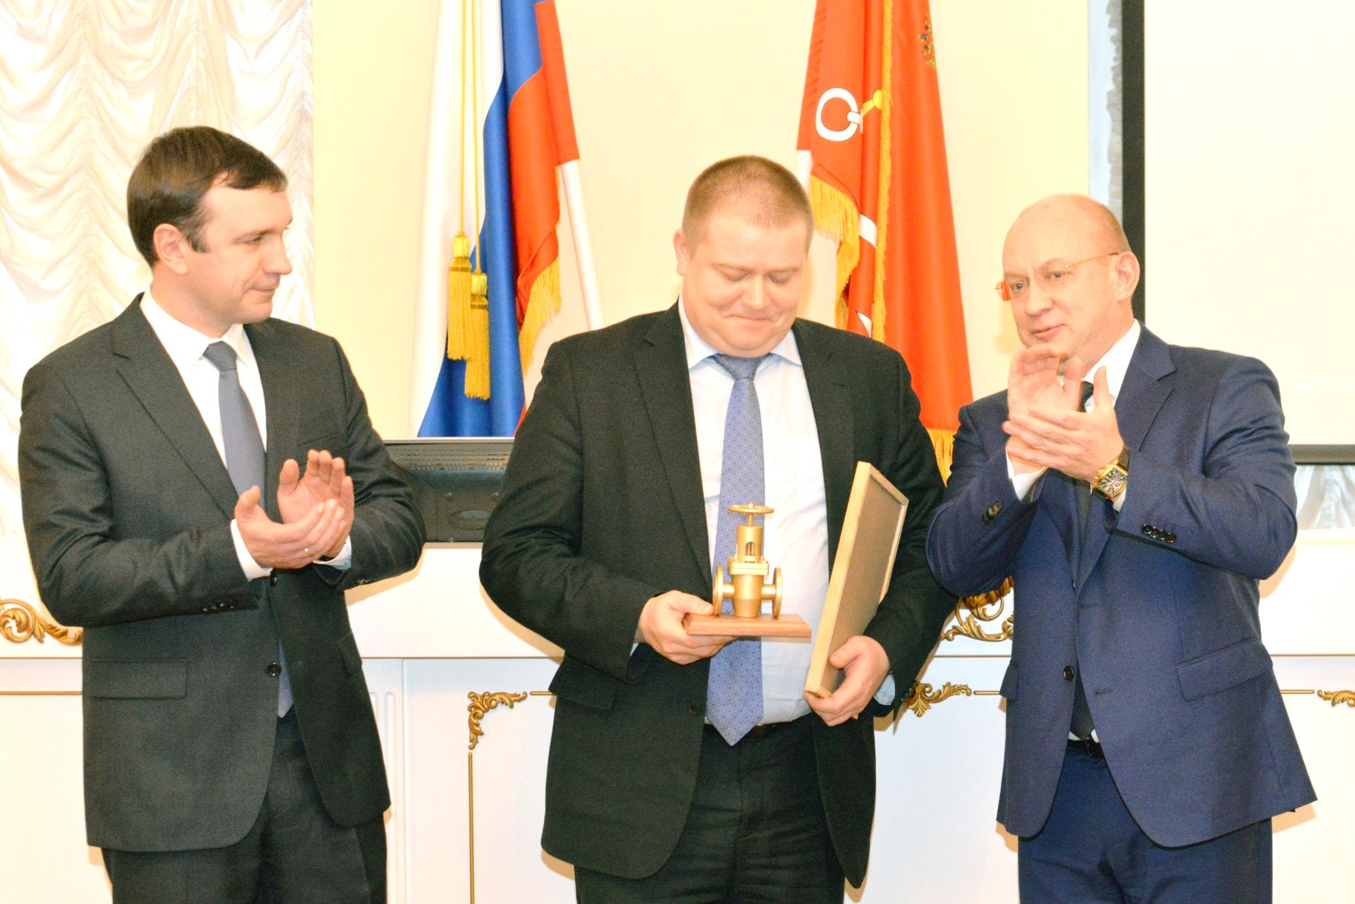
Победители 2016
Лучший жилкомсервис
ООО «ЖКС 1 Калининского района»
Лучшее ЖСК, ТСЖ
ТСЖ « Ленинский 84»
За выход из тяжелой ситуации (для исполнителей коммунальных услуг)
ТСЖ «Аналитик»
За активную работу администрации по снижению задолженности абонентов
Администрация Калининского района

Slide 15
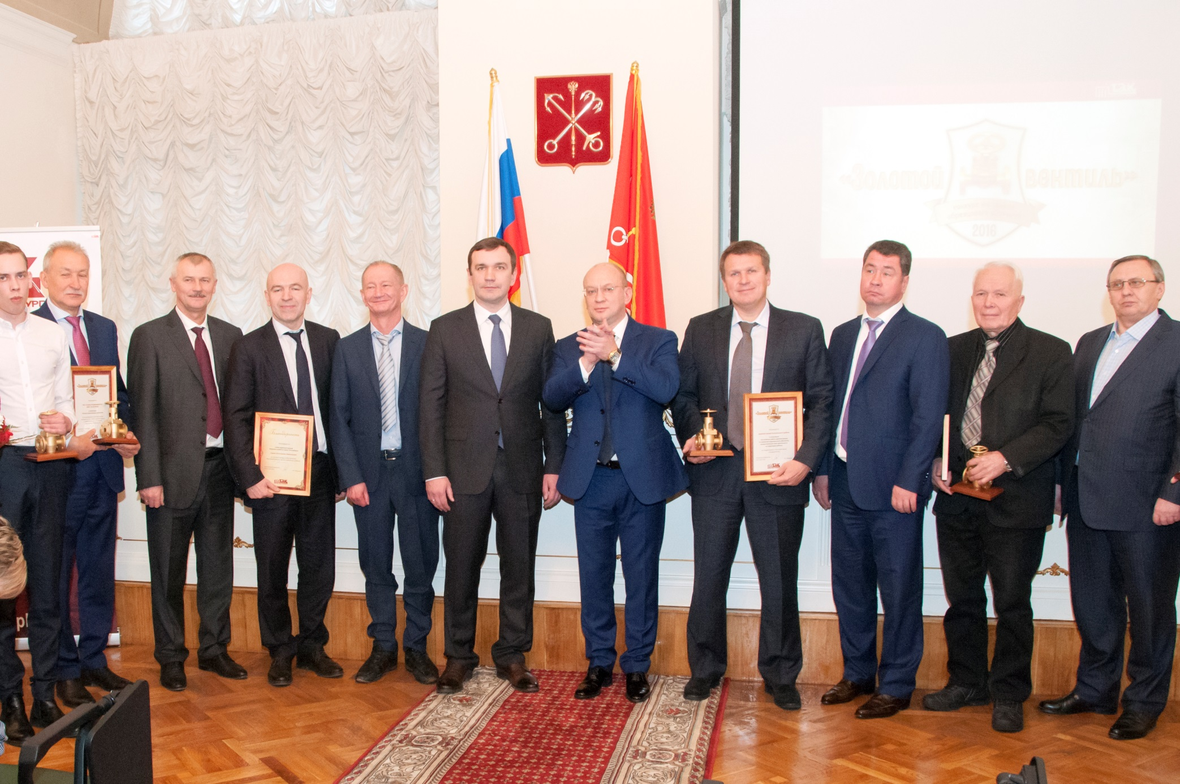
Победители 2016
Лучшее промышленное предприятие
«Концерн «НПО «Аврора»
Лучший застройщик
ООО «ЛСР. Недвижимость-Северо-Запад»
За выход из тяжелой ситуации (среди бюджетных учреждений)
«Городская многопрофильная больница № 2»
Лучшая управляющая компания
ЗАО «Сервис-Недвижимость»
Специальный приз СМИ
Алексей Кириченко «Коммерсант»

Slide 16
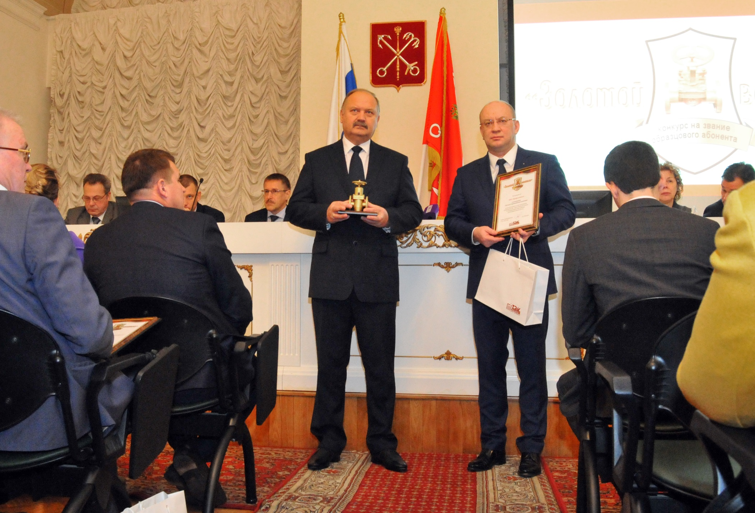
Победители 2017
Лучший жилкомсервис
ЖКС № 3 Калининского района
Лучшая управляющая компания
ООО «Профессионал»
Лучшее ЖСК, ТСЖ
Жилищно-строительного кооператива № 1071
За выход из тяжелой ситуации
ТСЖ «Приморское»
СРП «Павел» Всероссийского Общества Глухих»
Лучшее промышленное предприятие
АО «АВТОПАРК №7 СПЕЦТРАНС»
Лучший застройщик
ООО «Дудергофский проект»

Slide 17
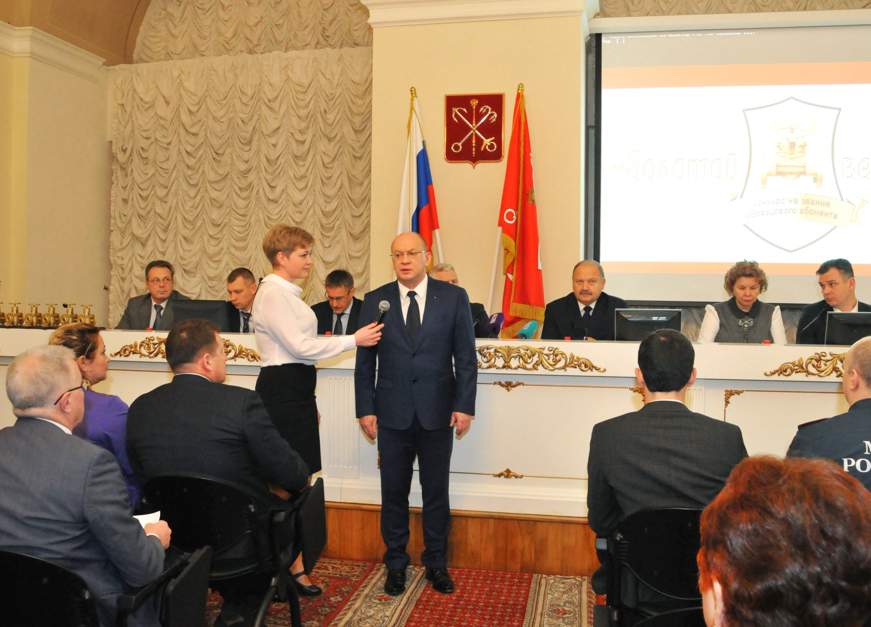
Победители 2017
Лучшее ведомство федерального бюджета
ГУ Министерства РФ по делам ГО, ЧС и ликвидации последствий стихийных бедствий по Санкт-Петербургу
За активную работу администрации района по снижению задолженности абонентов
Администрация
Калининского района
Администрация
Выборгского района
Администрация
Приморского района

